Slide 2
期末复习
第5课时 数据分类

Slide 3
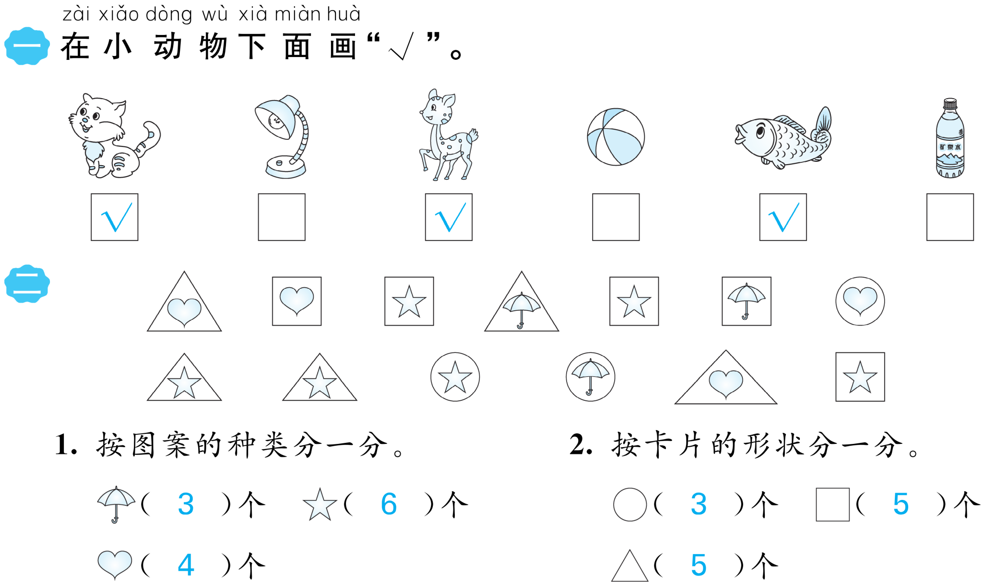

Slide 4
